Slide 1
VAN TİCARET VE SANAYİ ODASI
Van Chamber Of Commerce And Industry
Haziran Ayı Olağan Toplantısı
2019

Slide 2
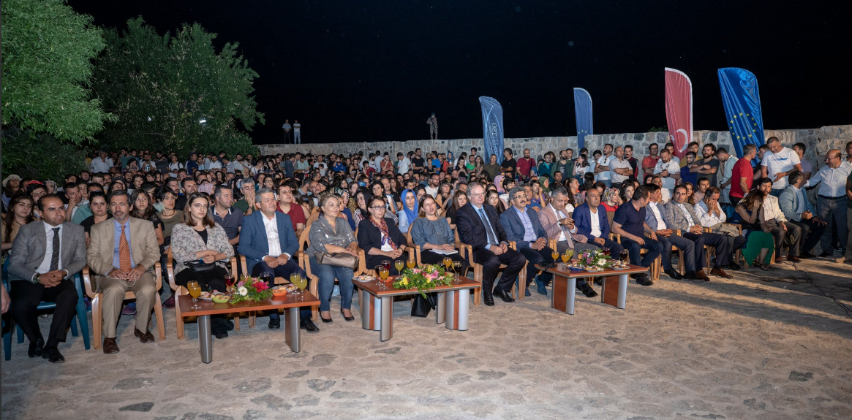
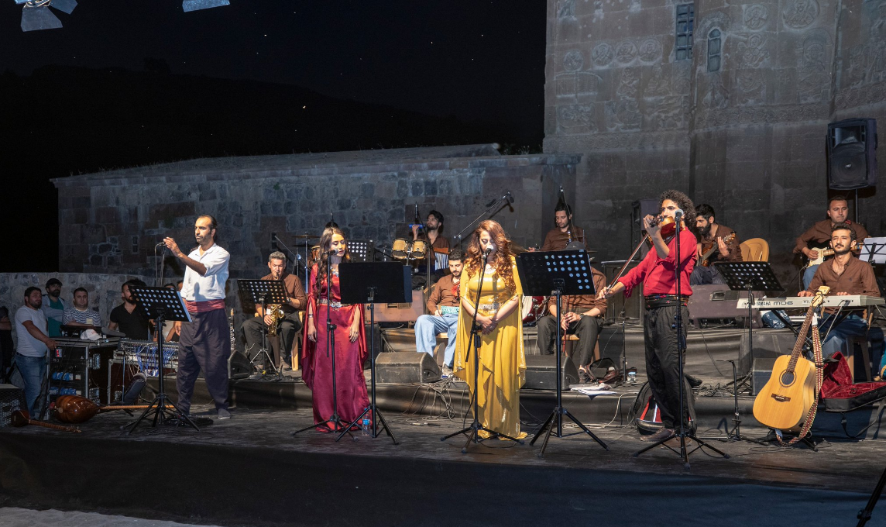
AKDAMAR ADASI’NDA ÇOK DİLLİ KONSER
Odamız Avrupa Birliği Bilgi Merkezi tarafından 'Urartu'dan Avrupa'ya Melodiler' temasıyla Akdamar Adasında çok dilli konser programı organize edildi.

Slide 3
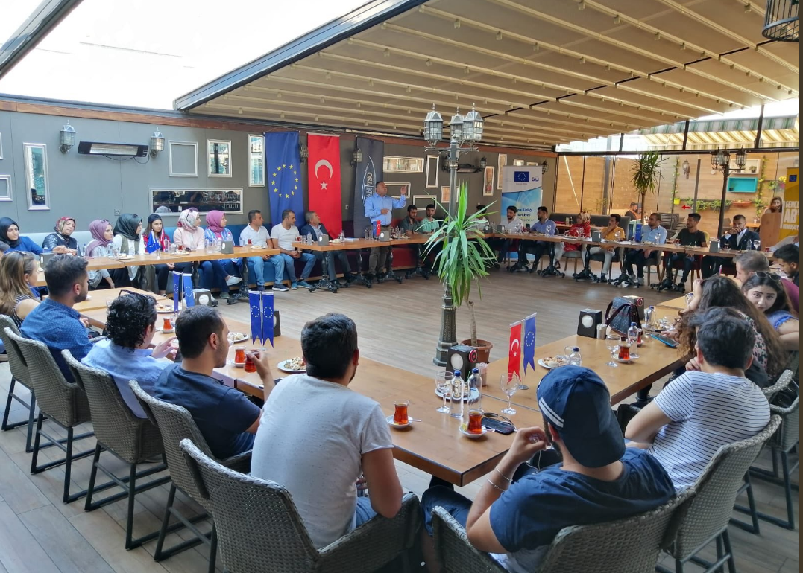
GENÇLER TÜRKİYE’NİN AB SÜRECİNİ KONUŞTU
Odamız AB Bilgi Merkezi tarafından “AB’yi Konuşuyoruz” Söyleşi Programı düzenlendi.

Slide 4
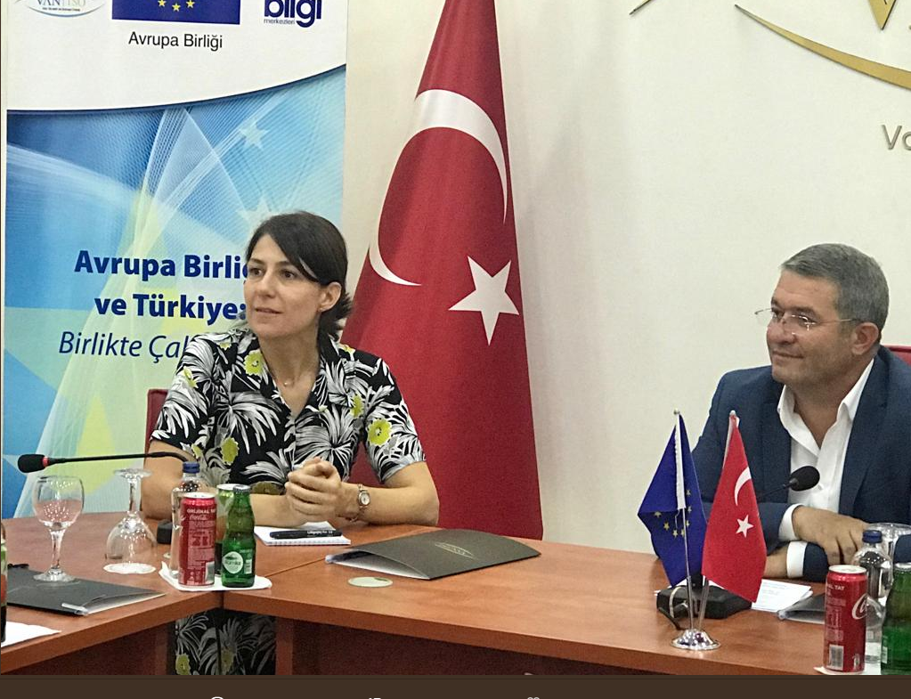
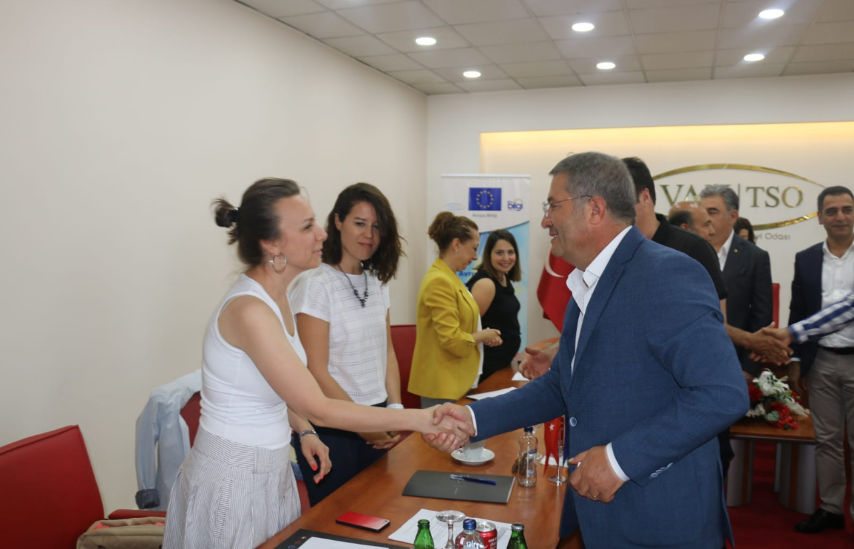
AB BİLGİ MERKEZİ KOORDİNATÖRLERİ BULUŞTU
Türkiye’nin çeşitli illerinde bulunan 22 AB Bilgi Merkezi Koordinatörü koordinasyon toplantılarını VAN TSO AB Bilgi Merkezi Ev Sahipliğinde gerçekleştirdi.

Slide 5
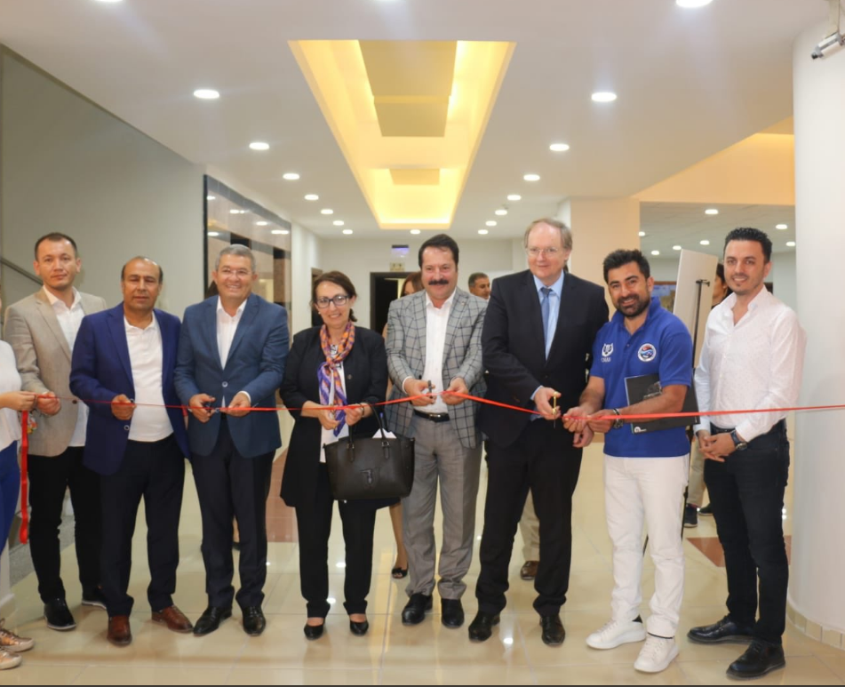
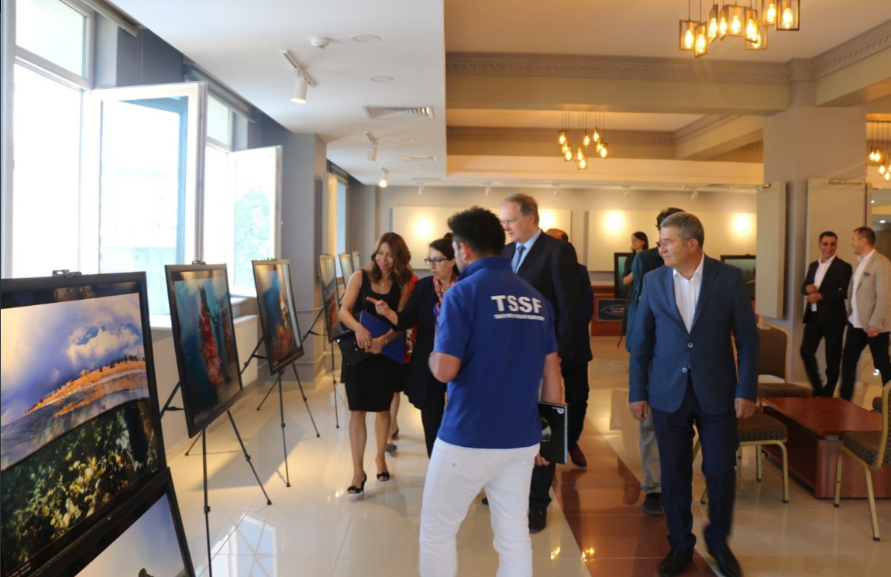
VANGÖLÜ’NÜN SIRLARI
Tahsin Ceylan’ın “Vangölü’nün Sırları” isimli fotoğraf sergisinin açılışını AB Türkiye Delegasyonu Başkanı Büyükelçi Christian BERGER gerçekleştirdi.

Slide 6
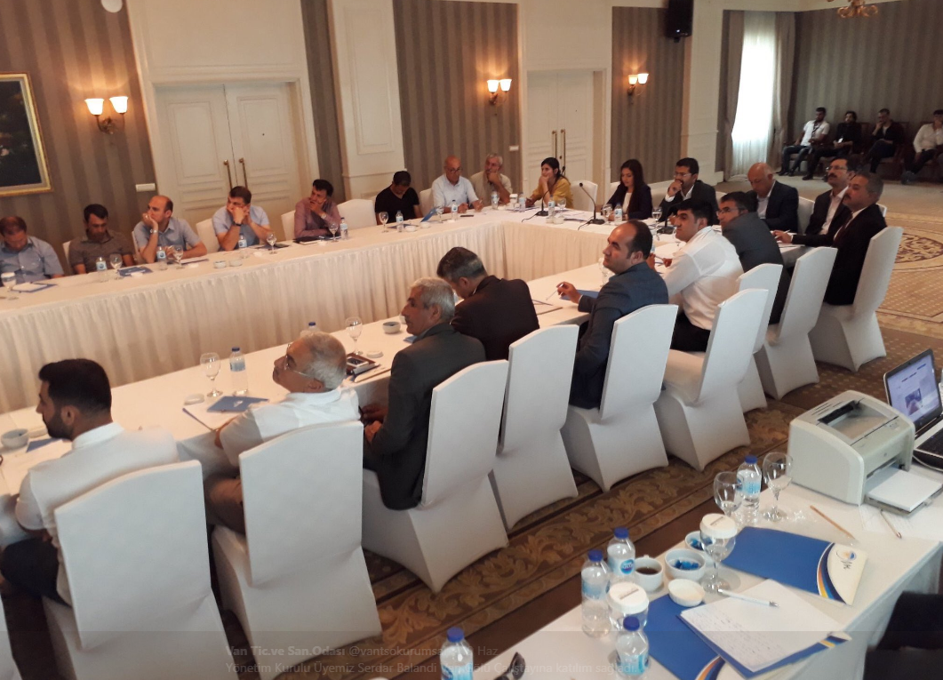
VANGÖLÜ ÇALIŞTAYI
Van Büyükşehir Belediyesi ev sahipliği ile gerçekleştirilen ve ilgili tüm kamu kurum ve kuruluşların katıldığı Van Gölü Çalıştayına Odamızı temsilen Yönetim Kurulu Üyemiz Sayın Serdar BALANDİ katılım sağladı.
İÇİNDEKİLER
Genel bakış
Sorunları anlamak
Proje hedefi
Hedef kitle
Pazar eğilimleri
Çember diyagram

Slide 7
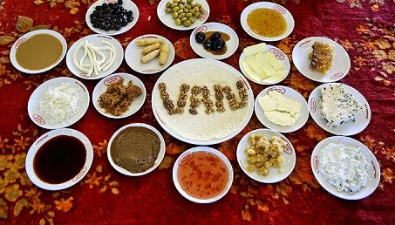
DÜNYA KAHVALTI GÜNÜ
İlimize ait kültürel değerlerin uluslararası alanda tanıtımının yapılmasına yönelik “Dünya Kahvaltı Günü” projemiz Birleşmiş Milletlere sunuldu.

Slide 8
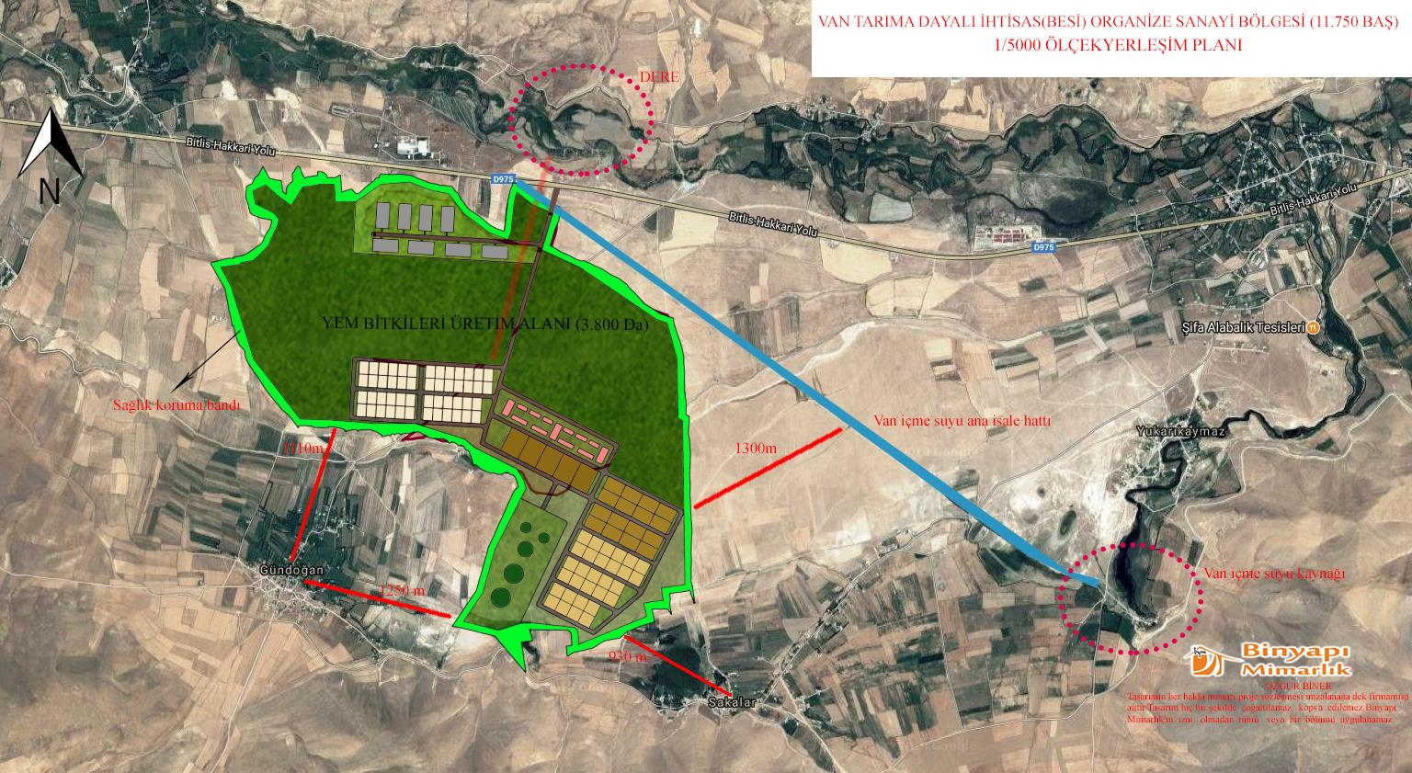
TARIMA DAYALI İHTİSAS OSB PROJESİ
Van Gürpınar-Gevaş Karayolu güzergahında Gürpınar ilçesinde bulunan 7 bin 816,23 da'lık alanın Van Tarıma Dayalı İhtisas (Besi) OSB yeri Tarım ve Orman Bakanlığı tarafından uygun bulunarak ihale aşamasına geçilmiştir.
1
Metninizi buraya girin Metninizi buraya girin Metninizi ba girin Metninizi buraya girin Metninizi buraya girin Metninizi buraya girin.
2
Metninizi buraya girin Metninizi buraya girin Metninizi buraya girin Metninizi buraya girin Metninizi buraya girin Metninizi buraya girin.
3

Slide 9
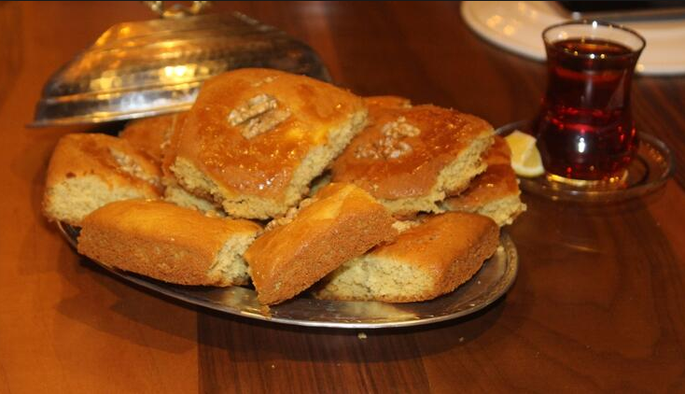
VAN PASTASI TESCİLLENİYOR
Odamız girişimleri ile Van’a özgü bir tat olan Van Pastasının Coğrafi işaret başvurusu imzalandı.

Slide 10
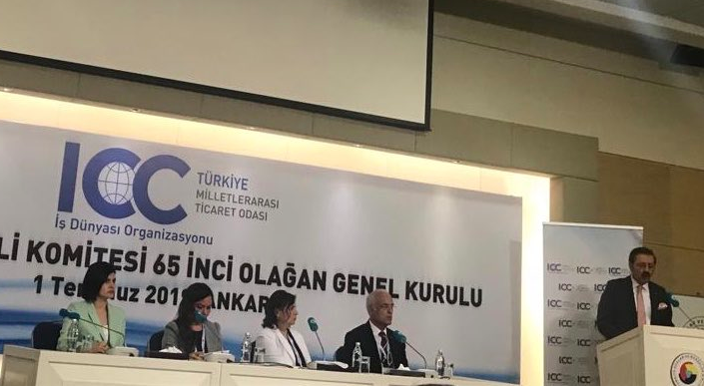
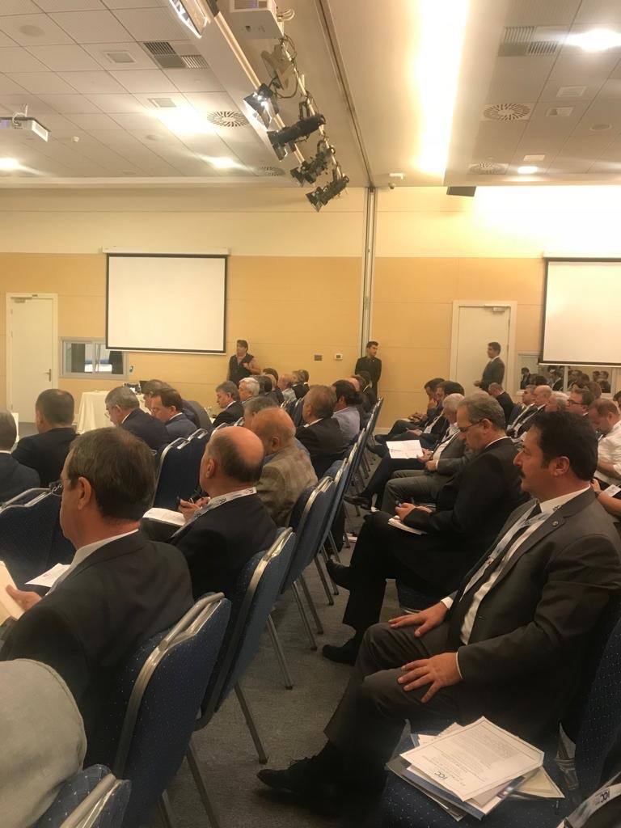
ICC TÜRKİYE MİLLİ KOMİTESİ 65. OLAĞAN GENEL KURULU
ICC Türkiye Milli Komitesi 65. Olağan Genel Kuruluna Odamızı temsilen Yönetim Kurulu Başkan Yardımcısı Sayın Fevzi ÇELİKTAŞ katılım sağladı.
ICC Türkiye Milli Komitesi 65. Olağan Genel Kuruluna katılım sağladı.
ICC Türkiye Milli Komitesi 65. Olağan Genel Kuruluna katılım sağladı.

Slide 11
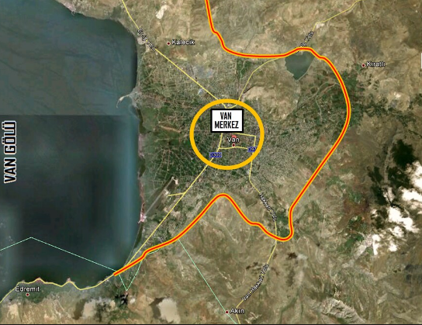
ÇEVRE YOLU KONUSUNDA ORTAK KARAR
Van TSO Yönetim Kurulu Başkanı Sayın Necdet TAKVA, Edremit, İpekyolu, Tuşba ilçelerini kapsayan ve kangrene dönüşen Çevre Yolu meselesinin ivedi çözümü için Van Büyükşehir Belediyesi başta olmak üzere ilgili belediyeler ile sürecin hızlandırılması gerektiğine ilişkin açıklamalar yaptı

Slide 12
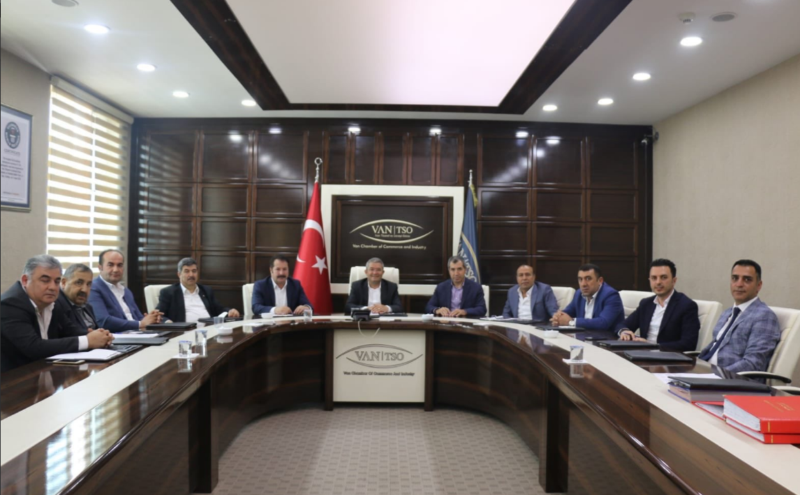
ODAMIZ KALİTE DENETİM SÜRECİ
Odamız ISO 9001-2015 Kalite Yönetim Sistemi ve ISO 10002 Müşteri Memnuniyet Sistemi denetimleri başarıyla tamamlandı.

Slide 13
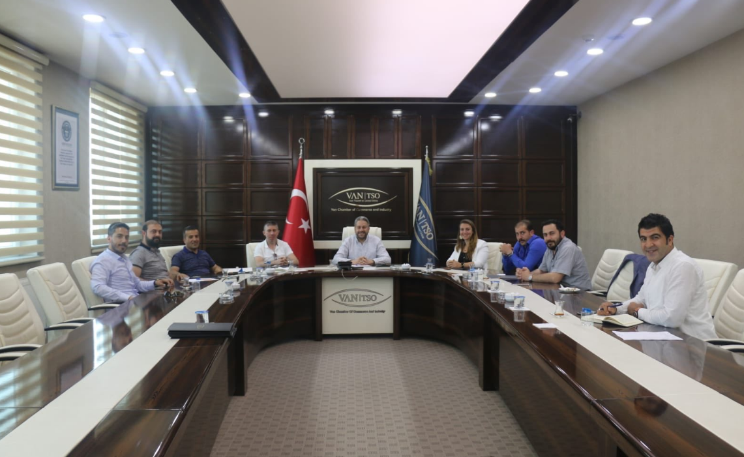
GENÇ GİRİŞİMCİLER KURULU
Odamız Genç Girişimciler Kurulu Haziran Ayı Olağan Toplantısı gerçekleştirilerek TOBB Başkanı Sayın Rifat HİSARCIKLIOĞLU’nun ziyaret edilmesi kararı alındı.

Slide 14
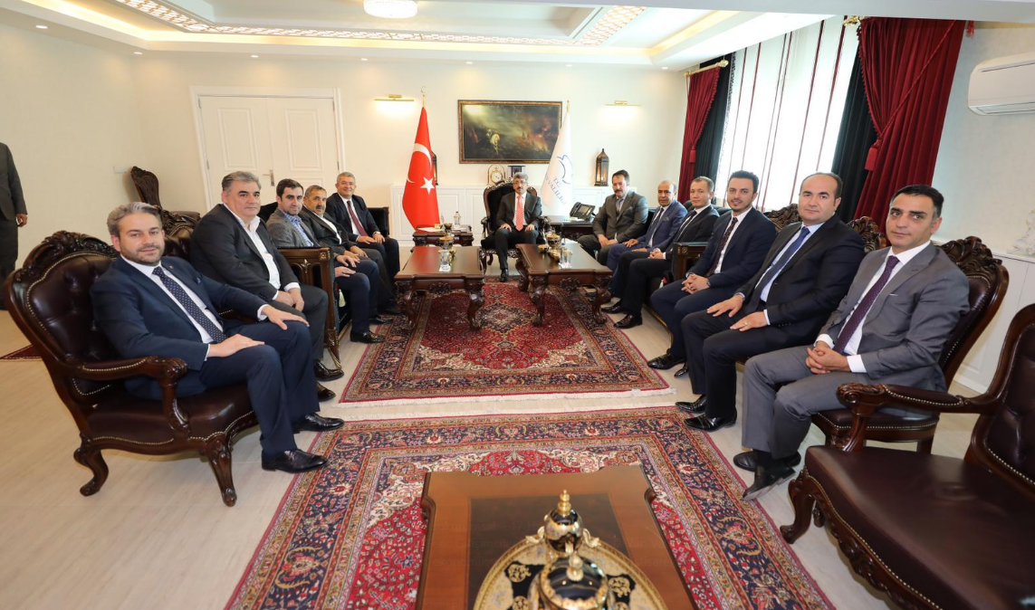
ODAMIZ YÖNETİM KURULU VE GENÇ GİRİŞİMCİLER İCRA KOMİTESİNDEN VAN VALİLİĞİNE ZİYARET
Odamız Yönetim Kurulu ve Genç Girişimciler icra Komitesi, Van Valisi Sayın Mehmet Emin Bilmez’i ziyaret ederek ilimiz ekonomik ve sosyal konularına ilişkin istişarelerde bulundular.

Slide 15
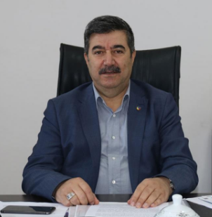
KÖMÜRCÜLER TOPLU ALIMLARA KARŞI
Odamız Yönetim Kurulu Üyesi Sayın İlhan KAYA, Milli Eğitim Bakanlığının yakacak ihtiyaçlarının il düzeyinde toplu alımlar şeklinde gerçekleşmesine yönelik uygulamalar hakkında açıklamalarda bulundu.

Slide 16
Odamız, Edremit Belediyesi, Ticaret İl Müdürlüğü ve İlçe Tarım Müdürlüğü İşbirliği İle Tüketicinin Korunması Kanunu ve Rekabetin Korunması Hakkında Denetimleri Gerçekleştirildi.

Slide 17
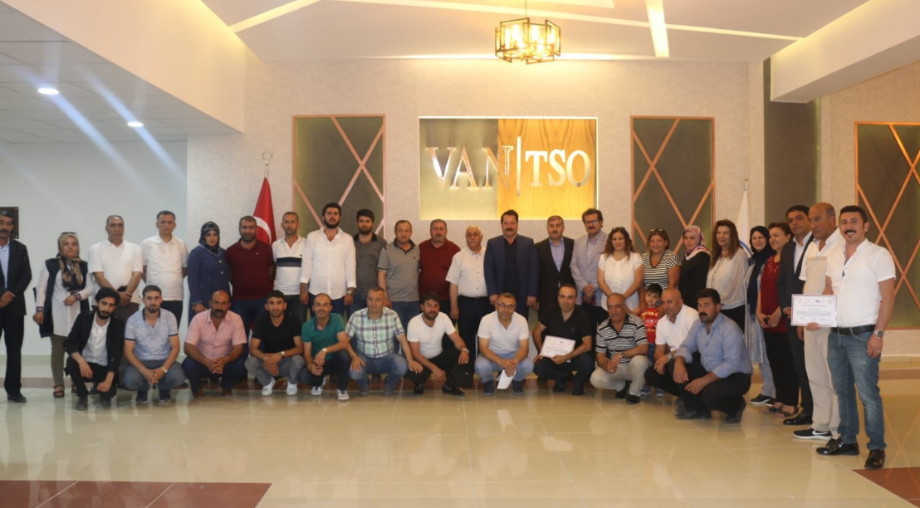
DOĞUSİFED KOOPERATİFÇİLİK UYUM VE GELİŞTİRME EĞİTİMİ
DOĞUSİFED tarafından yürütülen Kooperatifçilik Uyum ve Geliştirme Eğitimi sertifika törenine Yönetim Kurulu Üyemiz Sayın Fevzi ÇELİKTAŞ katılım sağladı.

Slide 18
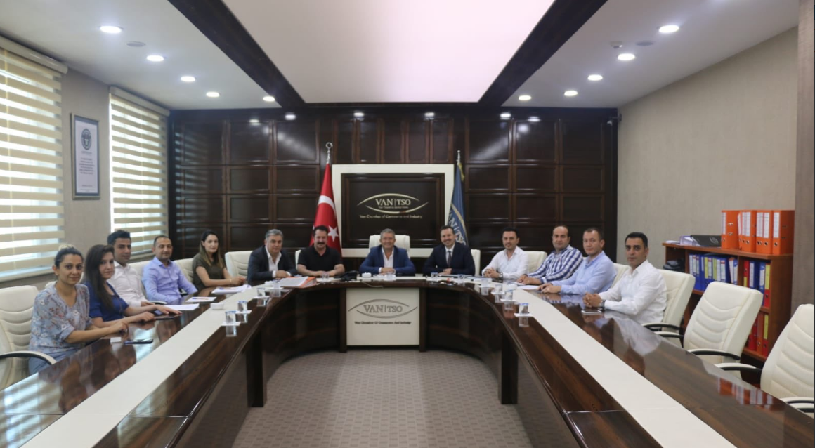
TOBB AKREDİTASYON GELİŞTİRME ZİYARETİ
Ekim/Kasım ayları içinde gerçekleştirilecek Belgelendirme Ziyareti öncesi Türk Loydu tarafından 2 günlük geliştirme ziyareti toplantısı gerçekleştirildi.
Metninizi buraya girin Metninizi buraya girin Metninizi buraya girin Metninizi buraya girin Metninizi buraya girin Metninizi buraya girin Metninizi buraya girin Metninizi buraya girin.
%75
Metninizi buraya girin
Metninizi buraya girin
Metninizi buraya girin
Metninizi buraya girin

Slide 19
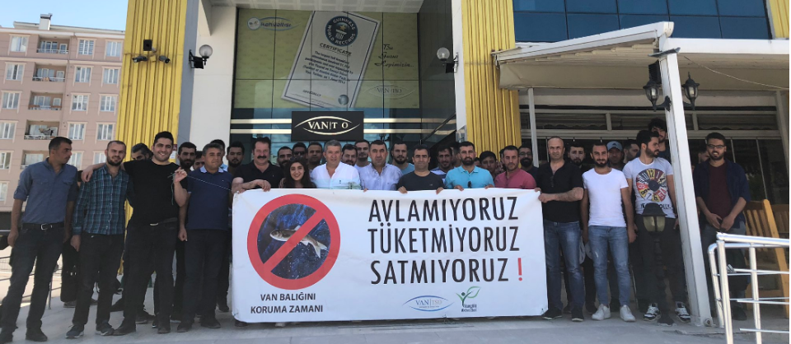
AVLAMIYORUZ TÜKETMİYORUZ SATMIYORUZ!
İnci Kefali Balığının Kutsal Göç Yolculuğuna farkındalık oluşturmak ve avlanma yasağına dikkat çekmek üzere erciş balık bendinde basın açıklaması yapılarak bir dizi faaliyet ve program gerçekleştirildi.

Slide 20
1.DERECE YETKİLİ OLMADAN 2. EL OTO SATIŞI YOK
2. El Motorlu Kara taşıtları alım satım işlemleri için “Motorlu Kara Taşıtları Alım Satım Sorumlusu Seviye 5” Mesleki yeterlilik belgesi Odamız tarafından verilmeye devam ediyor.

Slide 21
YEMEK ÜRETİMİ YAPAN FİRMALARIN MAĞDURİYETİNİN GİDERİLMESİ
Milli Eğitim taşıma yemeklerinin kanuna aykırılık teşkil edecek şekilde Öğretmen Evi ve Akşam Sanat Okulları marifetiyle karşılanmaya başlanmasının yarattığı mağduriyetin önlenmesi amacıyla Van Valiliği, İl Milli Eğitim Müdürlüğü ve Milletvekillerine sorun iletilmiştir.

Slide 22
ŞEFFAF VE REKABETÇİ BİR İHALE SÜRECİ
Oda Yönetim Kurulu Başkanımız Sayın Necdet TAKVA şeffaf, rekabetçi ve sürdürülebilir bir ihale sürecinin şart olduğuna vurgu yaparak kurumları daha hassas olmaya davet etti.

Slide 23
BİRİM FAALİYETLERİ

Slide 24
PLANLAMA VE KOORDİNASYON MÜDÜRLÜĞÜ
ÜRETİCİ FİRMALARA 12 ADET KAPASİTE RAPORU HAZIRLANMIŞTIR
162 ÜRÜN VE HİZMETE YÖNELİK FİYAT ARAŞTIRMASI YAPILMIŞTIR.
1 ADET HİJYEN EĞİTİMİ DÜZENLENMİŞ VE 48 KURSİYERE SERTİFİKALARI VERİLMİŞTİR.
19 ADET MESLEK KOMİTESİNE KATILIM SAĞLANMIŞ VE KARARLARA İLİŞKİN GEREKLİ YAZIŞMALAR YAPILMIŞTIR.
Metninizi buraya girin Metninizi buraya girin Metninizi buraya girin Metninizi buraya girin Metninizi buraya girin Metninizi buraya girin Metninizi buraya girin Metninizi buraya girin.
%42
Metninizi buraya girin
Metninizi buraya girin
Metninizi buraya girin
Metninizi buraya girin

Slide 25
TİCARET SİCİLİ MÜDÜRLÜĞÜ
184 ADET MAHKEME YAZISINA CEVAP VERİLMİŞTİR.
398 BELGE VERİLMİŞTİR. (YETKİ BELGESİ, KONKORDATO, SİCİL TASDİKNAMESİ VS)
28 ADET KURULUŞ (GERÇEK KİŞİ VE TÜZEL KİŞİLİK- KOOPERATİF)
5 ADET TASFİYE İŞLEMİ GERÇEKLEŞMİŞTİR.
11 ADET KAPANIŞ İŞLEMİ GERÇEKLEŞMİŞTİR. (GERÇEK VE TÜZEL KİŞİLİK)
111 ADET DEĞİŞİKLİK TESCİL İŞLEMİ YAPILMIŞTIR.
1 ADET ACENTELİK İPTALİ TESCİLİ
5 ADET ACENTELİK TESCİLİ
4 ADET MERKEZ NAKLİ GELEN
2 ADET MERKEZ NAKLİ GİDEN
181 ADET GAZETE İLANI

Slide 26
DIŞ TİCARET BİRİMİ
62 ADET FİRMAYA İTHALAT UYGUNLUK BELGESİ HAZIRLANMIŞTIR
1 ADET FİRMAYA SINIR TİCARET BELGESİ DÜZENLENMİŞTİR
3 ADET FİRMAYA KOMİSYON KARARI TEBLİĞİ YAPILMIŞTIR
13 ADET İHRACAT TEK PENCERE SİSTEMİ ONAYI YAPILMIŞTIR
5 ADET FİRMAYA İTHALAT TEK PENCERE SİSTEMİ ONAYI YAPILMIŞTIR
1 ADET VAN VALİLİĞİ SINIR TİCARETİ İL DEĞERLENDİRME KOMİSYONU TOPLANTISINA KATILIM SAĞLANMIŞTIR.
ÇEŞİTLİ KURUM VE KURULUŞLARLA 26 ADET RESMİ YAZIŞMA YAPILMIŞTIR
37 ADET FİRMANIN YENİ İTHALAT ÜRÜNLERİ TALEPLERİ ALINMIŞTIR

Slide 27
ODA SİCİL MÜDÜRLÜĞÜ
24 ADET LİMİTED ŞİRKET KURULUŞU
7 ADET GERÇEK KİŞİ KURULUŞU
87 ADET GENEL KURUL
36 ADET HİSSE DEVRİ
24 ADRES DEĞİŞİKLİĞİ
84 ADET YETKİ İPTALİ/ATAMASI
19 ADET TERKİN
5 ADET TASFİYE
67 ADET BAĞ-KUR SİGORTALILIK İŞLEMİ
21 ADET İŞ MAKİNESİ TESCİLİ
3 ADET ATR-MENŞE ŞAHADETNAMESİ
Rötuş
Geri bildirim alma

Slide 28
ZİYARETLER

Slide 29
AB TÜRKİYE DELEGASYONU BAŞKANI BÜYÜKELÇİ CHRİSTİAN BERGER VE HEYETİ
DOĞUSİFED HEYETİ
VAN ADALET KOMİSYONU VE 1. AĞIR CEZA MAHKEMESİ BAŞKANI SAYIN ERHAN ÇAVUŞOĞLU
VAN-ET GENEL MÜDÜRÜ SAYIN ERDAL BÖLÜKBAŞ VE BÖLGE MÜDÜRÜ SAYIN MURAT ZİGKUŞ
DENİZBANK BÖLGE MÜDÜRÜ SAYIN AHMET KURTOĞLU

Slide 30
TEŞEKKÜRLER

